Slide 1
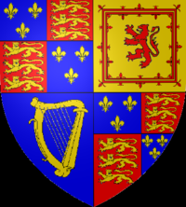
Anglická revoluce
erb krále Jakuba I.
Tato prezentace byla vypracována v rámci projektu Inovace výuky společenských věd.
Registrační číslo: CZ.1.07/1.1.04/03.0045

Slide 2
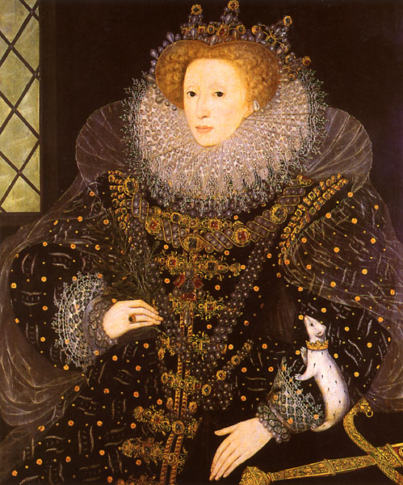
Vývoj předrevoluční
Za Alžběty I. (Tudorovci) dochází v Anglii k hospodářskému i kulturnímu rozvoji
vznikají zárodky kapitalismu, zámořské plavby, shoda s podnikateli
Alžběta bezdětná, roku 1603 nastupuje Jakub I. (Stuartovci )
Už za jeho vlády počátek konfliktů panovníka a podnikatelů
Karel I. usiluje o absolutismus situace zhoršena
Neshody s parlamentem, rozpustí jej, vládne sám do r.1640
Snaha získat peníze (cla,daně,vysoké,ceny), všeobecná nespokojenost

Slide 3
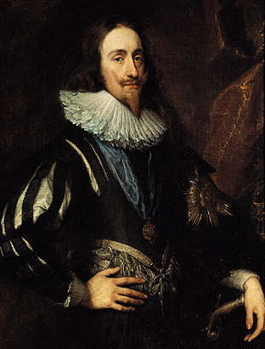
17.stol puritáni = čistí, odvětví independenti = nezávislí
Puritáni chtěli také politický podíl na moci, pronásledovaní, odchod do amerických kolonií, kde později vznikají počátky U.S.A. (13 států)
Povstání ve Skotsku (1639), konflikt Anglie a Skotska, panovník hledá pomoc v parlamentu
Neshody - parlament opět rozpustil, tzv. krátký pak dlouhý parlament
Karel I.

Slide 4
Vlastní revoluce (1640 - 1660)
Nová situace, povstání v Irsku 1641
Do r. 1642 pamfletová válka (řeší spor o charakteru politické moci)
1642-1646 občanská válka v Anglii (dvě skupiny)
1. král, anglikánská šlechta a církev, katolická šlechta a část buržoazie
( = královská jízda „kavalíři“)
parlament, statkáři, obchodníci (presbyteriáni), drobné vrstvy - řemeslníci, svobodní sedláci, drobná buržoazie (independenti).
Vzhled: kulatá hlava, vlasy ostříhané „podle hrnce“; jednoduchost oblékání)

Slide 5
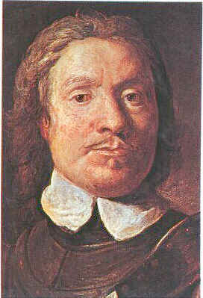
Průběh války
Zpočátku královská vojska mají převahu, opírají se o jízdu v čele s Ruprechtem Falckým
Pak se jízda parlamentu v čele s Oliver Cromwell spojí se Skotskem a vítězí
1645 byl král poražen v bitvě u Naseby , vzdává se Skotům
V parlamentu rozpory mezi presbyteriány (umírněnými) a independenty
Levelleři (rovnostáři),radikální myšlenky,návrh demokratické ústavy, komplikace…
Armáda se znovu sjednotila, presbyteriáni byli vyhnáni z parlamentu („kusý parlament“).

Slide 6
Druhá občanská válka (1648 - 1649)
Král se spojil se Skoty, stejně prohrál, prohlášen za zrádce a za viníka války a 30. ledna 1649 popraven
1649 vyhlášena republika, konflikty mezi levellery a independenty
Vojáci posláni do Irska, aby potlačili povstání(1649-1652), Irové prohráli a Irsko je připojeno k Anglii, Skotsko taktéž o něco později…
Kusý parlament nefunguje, rozpuštěn, svolán, rozpuštěn…
R.1653 je v Anglii nastolena vojenská diktatura, Cromwell („lord protektor“)
navigační akta (zákon o plavbě), obchodní války s Nizozemím
R.1658 po obnovení parlamentu a ústavy Cromwell zemřel, vládl krátce jeho syn Richard, r.1659 odstoupil
restauraci Stuartovců (1660), na trůn usedá syn popraveného krále - Karel II.

Slide 7
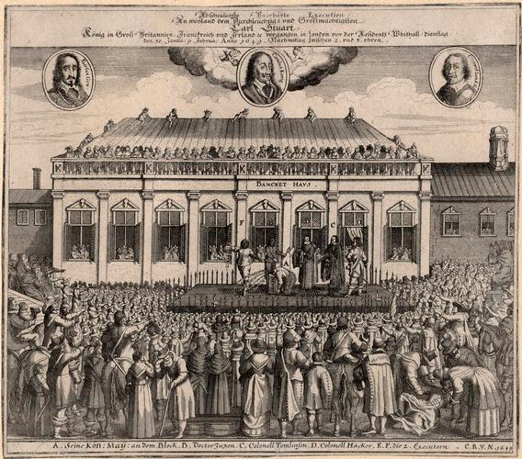
Poprava Karla I.
Soud s Karlem I.

Slide 8
Zdroje a literatura:
Obrázek str. 1
ODEJEA. Armoiries_Grande-Bretagne_1603. In: Wikipedia: the free encyclopedia [online]. San Francisco (CA): Wikimedia Foundation, 2001- [cit. 2012-05-25]. Dostupné z: http://upload.wikimedia.org/wikipedia/commons/c/ca/Armoiries_Grande-Bretagne_1603.png
Obrázek str. 2
The Ermine Portrait of Elizabeth I of England. In: Wikipedia: the free encyclopedia [online]. San Francisco (CA): Wikimedia Foundation, 2001- [cit. 2012-05-25]. Dostupné z: http://upload.wikimedia.org/wikipedia/commons/e/e5/Elizabeth1England.jpg
Obrázek str. 3
DEN FJÄTTRADE ANKAN. Karl I av England målad av sv:Anthonis van Dyck, cirka 1632. In: Wikipedia: the free encyclopedia [online]. San Francisco (CA): Wikimedia Foundation, 2001- [cit. 2012-05-25]. Dostupné z: http://upload.wikimedia.org/wikipedia/commons/2/25/Karl_I_av_England%2C_m%C3%A5lning_av_Anthonis_van_Dyck_fr%C3%A5n_1632.jpg
Obrázek str. 5
Oliver_Cromwell. In: Wikipedia: the free encyclopedia [online]. San Francisco (CA): Wikimedia Foundation, 2001- [cit. 2012-05-25]. Dostupné z: http://upload.wikimedia.org/wikipedia/commons/4/4e/Oliver_Cromwell.jpg
Obrázek str. 7/1
SEYMOUR PHELP, Judge Oliver a Andrew T. SERVIN. From "Nalson's Record of the Trial of Charles I, 1688" in the British Museum. In: Wikipedia: the free encyclopedia [online]. San Francisco (CA): Wikimedia Foundation, 2001- [cit. 2012-05-25]. Dostupné z: http://upload.wikimedia.org/wikipedia/commons/thumb/d/da/Court-charles-I-sm.jpg/380px-Court-charles-I-sm.jpg
Obrázek str. 7/2
Beheading of Charles I of England (1649). In: Wikipedia: the free encyclopedia [online]. San Francisco (CA): Wikimedia Foundation, 2001- [cit. 2012-05-25]. Dostupné z: http://upload.wikimedia.org/wikipedia/commons/6/6f/Contemporary_German_print_depicting_Charles_Is_beheading.jpg
Kohoutková, H. – Komsová, M. Dějepis na dlani. 2. vyd. Olomouc: Rubico, 2007. ISBN 80-7346-065-3

